Slide 1
Deus, Dados e Decisões:
O Cristão na Era da Inteligência Artificial

Slide 2
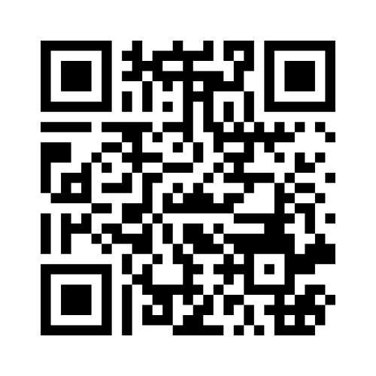

O que é Inteligência Artificial?

Slide 4
O que é Inteligência Artificial?
Inteligência Artificial (IA) é a capacidade das máquinas de imitar a inteligência humana, ou seja, de aprender, pensar, tomar decisões e resolver problemas.
Ela permite que computadores e programas realizem tarefas que, normalmente, só pessoas conseguiriam fazer — como reconhecer vozes, entender imagens, conversar ou jogar xadrez.
Resumindo: é quando uma máquina "pensa" ou "age" de forma inteligente.

Slide 5
1. Imago Dei e a
Tentação do Algoritmo

Slide 6
A Imago Dei — a imagem de Deus no ser humano — é um dos fundamentos mais preciosos da antropologia cristã. Não se trata de um atributo secundário, mas de uma declaração ontológica: o ser humano tem valor inalienável não por aquilo que faz, mas por aquilo que é diante de Deus. Segundo Gênesis 1:26-27, fomos criados à imagem do Criador com um propósito relacional, criativo e vocacional.
Essa imagem é reflexo, representação e encarnação de aspectos do próprio Deus:
  Relacionalidade: Assim como Deus vive eternamente em comunhão (Pai, Filho e Espírito), o ser humano é feito para o amor, o vínculo e a interdependência (João 17:21).
  Responsabilidade: O mandato cultural (Gn 1:28; 2:15) implica cuidado, cultivo e preservação da criação como coadministradores com Deus.
  Racionalidade e Criatividade: Somos chamados a dar nomes (Gn 2:19-20), construir cultura, imaginar soluções, inovar com sabedoria e propósito.

Slide 7
A lógica do algoritmo opera por meio de regras matemáticas que buscam padrões, regularidades e previsibilidade. Ela não é pessoal, nem relacional. Seu objetivo é prever comportamentos e otimizar decisões com base em grandes quantidades de dados — dados que representam ações humanas passadas, mas não intencionalidade, significado, nem transcendência. Ela desfaz o mistério e a profundidade da pessoa. O algoritmo pode mapear padrões, mas não conhece o coração. Ele pode simular conversa, mas não escuta com empatia. Ele pode dar conselhos, mas não entende a dor.

Slide 8
Riscos e Desafios

Slide 9
Desumanização
Sistemas automatizados já são utilizados em decisões jurídicas, avaliação de crédito, contratação de funcionários e controle social. Quando a justiça é delegada a máquinas que operam com base em dados históricos enviesados, há o risco de perpetuar discriminação racial, social ou de gênero. O ser humano deixa de ser avaliado por seu valor intrínseco e passa a ser rotulado por estatísticas.
Exemplo: Modelos usados por empresas financeiras utilizam dados para avaliação de crédito.
Seleção de currículos pelo nome da faculdade

Slide 10
Identidade Condicionada
Redes sociais baseadas em algoritmos de engajamento criam realidades onde a identidade pessoal se torna dependente da performance digital: curtidas, comentários, seguidores. Pessoas, especialmente jovens, passam a internalizar o valor que o sistema atribui a elas, moldando sua autoimagem pela resposta algorítmica e não pelo amor de Deus.
Exemplo: Isso pode resultar em crises de identidade, ansiedade, depressão e uma espiritualidade superficial, onde “o que aparece” importa mais que “quem se é”.

Slide 11
Autonomia Tecnológica
Uma pessoa trabalha como entregador por aplicativo. O sistema avalia seu desempenho com base em critérios algorítmicos: pontualidade, avaliações dos clientes, taxa de aceitação de corridas. Quando seu “score” cai — talvez por atrasos causados pelo trânsito ou por uma doença — o sistema automaticamente limita suas entregas, sem qualquer apelo humano.
Exemplo: Ele deixa de ser visto como alguém com uma vida, uma história, uma família, e passa a ser tratado como um número ineficiente. Sua dignidade é subordinada à lógica da produtividade, e não ao fato de ser imagem e semelhança de Deus.

Slide 12
A Bíblia é clara: o valor do ser humano está em sua criação e em sua redenção (Sl 8; Mt 6:26; 1Pe 1:18-19). Jesus não morreu por dados, nem por perfis de consumo. Ele se encarnou — assumiu corpo, história, finitude — para redimir pessoas reais, com rostos e nomes
(Jo 1:14). Reduzir o ser humano a um conjunto de dados ou probabilidades é negar a verdade de que cada pessoa é um mistério sagrado, carregando em si a capacidade de responder a Deus, de amar e de ser transformada pela graça.

Slide 13
2. A Sabedoria de Deus e a Ilusão da Superinteligência

Slide 14
A tradição cristã sempre fez diferença entre dois tipos de conhecimento: o técnico, que chamamos de episteme, e a sabedoria divina, chamada sophia. Na Bíblia, sabedoria não é apenas saber coisas ou acumular informações. É viver com discernimento diante de Deus, com um coração moldado pelo temor do Senhor (Provérbios 1:7). Ela nasce do respeito a Deus, se expressa no amor ao próximo e aparece em uma vida justa e correta.
O apóstolo Paulo vai além e afirma que Jesus Cristo é a própria sabedoria de Deus encarnada (Cl 2:3; 1Co 1:24). Nele, vemos que a verdadeira sabedoria não é dominar ou controlar os outros, mas servir com amor, mesmo quando isso significa sofrer, como na cruz. Como lembra Pedro Dulci, a sabedoria cristã não busca o controle do mundo, mas a reconciliação da criação com o Criador.

Slide 15
Em contraste, a busca atual por superinteligência artificial — sistemas que querem ultrapassar a mente humana — muitas vezes repete a velha tentação do Éden: “vocês serão como Deus” (Gn 3:5). Promessas de imortalidade digital, superação da morte e salvação pela tecnologia são versões modernas dessa ilusão.

Slide 16
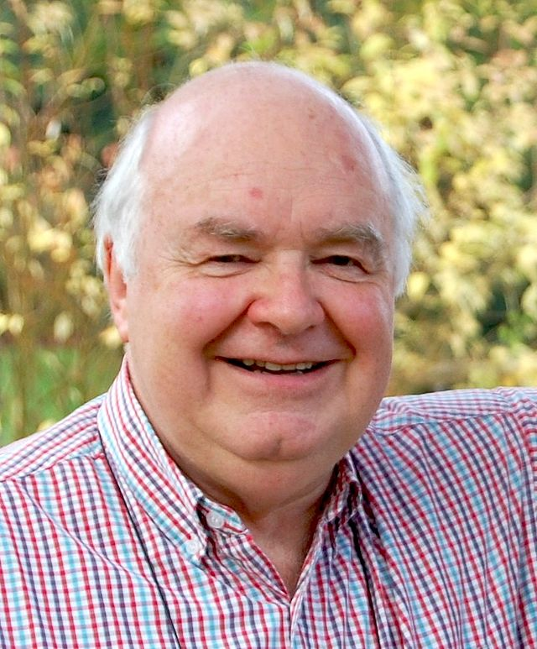
“Essa tentativa humana de se tornar deus é superada por uma verdade ainda mais profunda e surpreendente: Deus se tornou homem. O evangelho inverte a lógica do transumanismo: não é o ser humano que sobe ao céu por mérito ou tecnologia, mas é o próprio Deus que desce até nós, assumindo nossa fraqueza para nos salvar.”
John Lennox

Slide 17
Riscos e Desafios

Slide 18
Promessas Messiânicas
As narrativas mais populares da IA — seja no Vale do Silício, na ficção científica ou em certos círculos filosóficos — são escatológicas disfarçadas:
  A busca por imortalidade biológica (via nanotecnologia, engenharia genética ou mentes carregadas em nuvem);
  A expectativa de solução total dos males humanos por diagnósticos perfeitos e decisões otimizadas;
Essas promessas ecoam os anseios escatológicos da humanidade — mas o fazem sem cruz, sem redenção, sem pecado, sem arrependimento, trata-se de uma redenção sem Redentor.

Slide 19
Confiança Cega
Quando deixamos que a técnica substitua a ética, e que a eficiência suplante o amor, caímos na armadilha da idolatria do funcional. Decisões são tomadas com base em dados, e não em pessoas; em resultados, não em relacionamentos.
Esse fenômeno é descrito como a tentação de substituir o bom, o belo e o verdadeiro pela lógica fria do que simplesmente funciona​. Em outras palavras, passamos a valorizar o útil acima do justo, e a confiar mais em algoritmos do que no discernimento moral guiado pelo Espírito.

Slide 20
Exemplo: Em uma igreja, líderes adotam uma IA para sugerir conteúdos de discipulado baseados no engajamento dos membros. As mensagens são otimizadas para agradar. Temas difíceis — como pecado, cruz, sofrimento — são evitados por baixa performance. Aos poucos, a igreja cede à lógica da audiência, perdendo sua vocação profética.
No artigo Inteligência Artificial do site Lausanne Movement, a sabedoria cristã exige que paremos, ouçamos e avaliemos os caminhos que essas tecnologias nos estão conduzindo — não com medo, mas com fé e atenção.

Slide 21
3. A Missão da Igreja na Era da Inteligência Artificial

Slide 22
A missão da Igreja permanece inalterada: fazer discípulos de todas as nações (Mt 28:18-20), levando o evangelho da reconciliação
(2Co 5:18-20) a todos os povos, culturas e gerações. Mas os meios e contextos culturais mudam, e com eles vêm novas possibilidades e riscos.
A IA, como toda tecnologia, é parte da cultura humana. Segundo a teologia reformada, a tecnologia participa da narrativa da criação, queda e redenção. Ela pode ser usada para o bem, mas também pode distorcer a vida humana se usada de forma autônoma e não redimida​.
O desafio contemporâneo é usar as ferramentas digitais com sabedoria teológica e sensibilidade pastoral, para que elas sirvam à missão da Igreja, sem substituí-la.

Slide 23
Desafios Missiológicos

Slide 24
  Substituição da Presença: Cultos virtuais, discipulados mediados por IA e igrejas no metaverso podem parecer convenientes, mas não substituem a encarnação. A fé cristã é relacional, corporal, comunitária.
A missão cristã nunca foi simplesmente baixar informações ou concordar com fatos. Ela é um encontro pessoal com o Deus vivo, mediado por relações humanas e pela comunidade local do corpo de Cristo. IA pode ajudar, mas não pode experimentar graça, perdão ou redenção, elementos centrais do evangelho.
  Falta de Discernimento: Muitos cristãos adotam novas tecnologias sem uma teologia da criação, do corpo ou da presença. Isso gera descompassos entre fé e prática, como o uso acrítico de ferramentas que contradizem valores cristãos.

Slide 25
A Igreja não deve temer a IA — nem idolatrá-la. Somos chamados a usar com sabedoria as ferramentas do nosso tempo, como Paulo usava o grego e o navio, ou Lutero a prensa. Mas nunca podemos perder de vista que a missão é pessoal, espiritual e encarnada — e só será fiel se permanecer enraizada no evangelho do Cristo vivo, que se fez carne para habitar entre nós.
A missão não pode ser automatizada. Apenas pessoas redimidas podem testemunhar de um Redentor.

Slide 26
Deus Abençoe!

